Slide 1

Семинар по реализации национального проекта «Производительность труда и занятость населения»
ГБУЗ Самарской области
«Самарская городская стоматологическая поликлиника № 1»

Slide 2

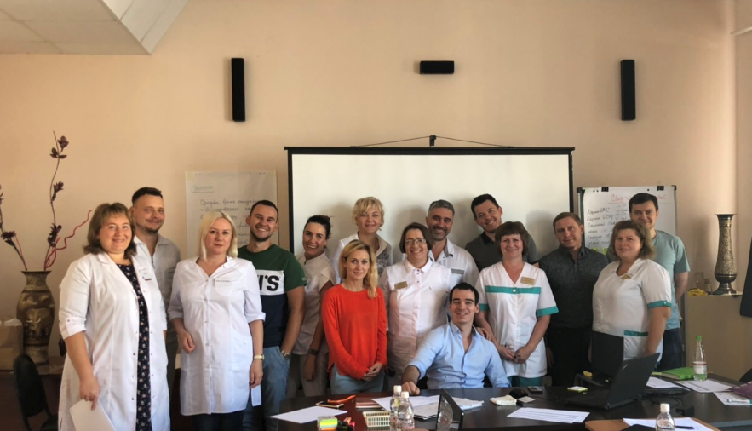

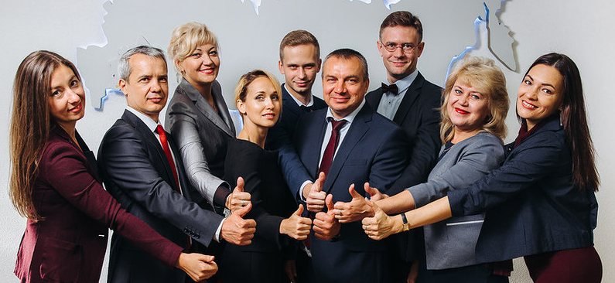

Состав рабочей группы

Slide 3




Диагностика предприятия
Анализ текущей ситуации и выявление возможностей для улучшения
деятельности компании по трем направлениям
Система управления
Процессы
Корпоративная культура
ЭТАПЫ :
Проведение диагностики компании
Статистический и качественный анализ данных, интервьюирование и опрос сотрудников
Анализ полученной информации
Формирование презентации по результатам проведенного анализа
Старт Диагностики
Определение периметра диагностики,
сроков и участников
Приняли участие в диагностике:
ИНТЕРВЬЮ - 15 руководителей
АНКЕТИРОВАНИЕ - 77 сотрудников (13% обслуживающий персонал, 86% специалисты)

Slide 4
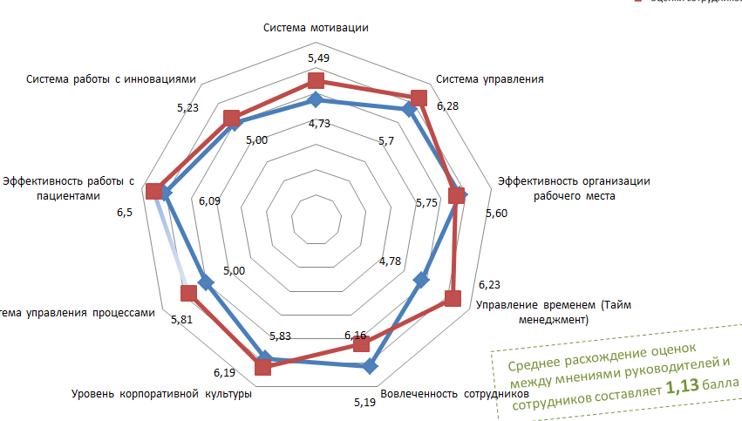
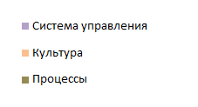
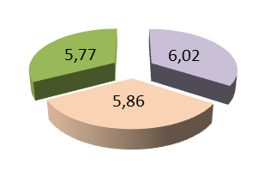
Результаты проведенной диагностики
Мнение руководителей:
Мнение сотрудников:
Система управления. Возможности для улучшений
Зоны роста | Направления развития
Низкая эффективность системы регулярного менеджмента. Отсутствие системы оценки ключевых показателей эффективности в разрезе подразделений | Изменение действующей системы планерок/совещаний. Внедрение визуализации выполнения целей Обучение руководителей принципам регулярного менеджмента
Отсутствие системы постановки / контроля задач и рабочих коммуникаций | Обучение руководителей: системе постановки и контроля выполнения задач по SMART; правилам проведения обратной связи подчиненным. Внедрение единой электронной почтовой системы (Lotus, Outlook и т.д.)
Отсутствие единой системы корпоративного Тайм-менеджмента | Проведение обучения сотрудников правилам ТМ. Внедрение системы корпоративного Тайм-менеджмента. Внедрение системы аудита соблюдения стандартов ТМ
Выполнение сотрудниками несвойственного функционала, отсутствие его четкого распределения | Разработка схемы реализации дополнительного функционала.
Отсутствие четкого понимания сотрудниками принципов и порядка расчета мотивации. Отсутствие оценки личностных компетенций в существующей системе мотивации сотрудников. | Доработка существующей системы материальной мотивации путем включения параметров оценки личностных компетенций сотрудников. Формирование и доведение до сотрудников матрицы мотивации.
Доработка системы нематериальной мотивации сотрудников | Включение актуальных видов нематериальной мотивации сотрудников. Проведение коммуникационной сессии с сотрудниками о порядке ежемесячной мотивации и видах нематериальной мотивации.

Slide 5
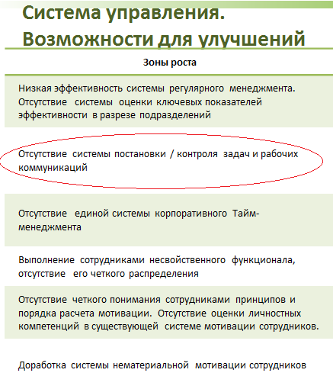
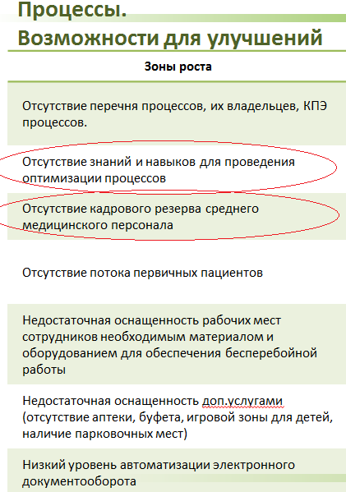
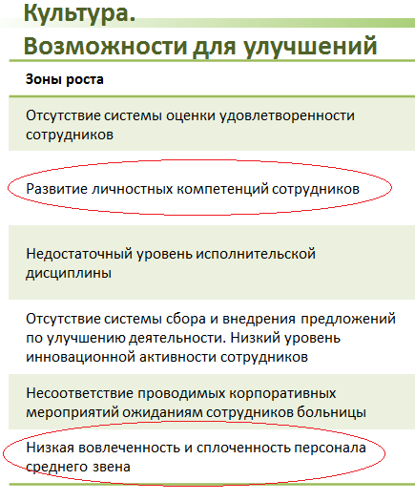
Результаты проведенной диагностики

Slide 6





Реализация программы улучшений
Основные этапы:
Формирование проектной команды
Обучение проектной команды
Реализация проекта в соответствии с выбранными направлениями взаимодействия
Подведение итогов проекта.
Определение направлений дальнейшего взаимодействия
Определение направлений
Ожидаемые результаты:
Повышение удовлетворенности клиентов на 30-40%
Сокращение временных, материальных затрат
на 10-30%
Персонал обучен инструментам повышения эффективности процессов
Рост вовлеченности сотрудников на 30-40%
Повышение эффективности управления пространством и временем в 2 раза

Slide 7


Выбран проект «Обслуживание пациента в регистратуре»

Slide 8
Этапы проекта
D – Определение
M – Измерение
A – Анализ
I – Совершенствование
С - Контроль
Определение возможностей для совершенствования деятельности
Понимание процесса и его текущего уровня эффективности
Поиск основных источников проблем
Разработка и внедрение решений по улучшению процесса на основании выявленных факторов
Закрепление разработанных решений
DMAIC – четко структурированный процесс реализации проектов совершенствования, который носит циклический характер
Notes:
Процесс DMAIC
Информационный блок:
DMAIC – четко структурированный процесс (инструмент) реализации проектов совершенствования, который носит циклический характер. Выход первого цикла является входом для второго цикла и т.д.

Slide 9
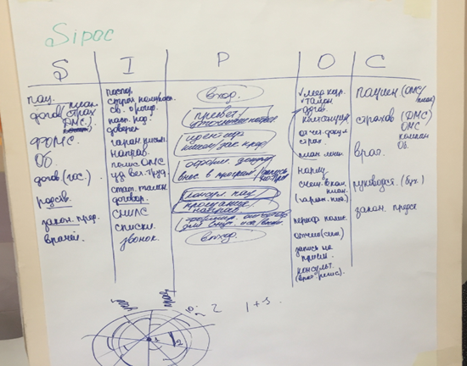
Описание процесса на верхнем уровне
Поставщики Suppliers
Входы
Inputs
Процесс
Process
Результаты
Outputs
Клиенты
Customers
Пациент (ОМС, ДМС, платные услуги)
ОБ
Страховые компании
Компании/гос организации
Родственники (при обслуживании детей)
Врач
Законный представитель
Потребность в услуге (звонок, личное обращ.)
Документы пациента (паспорт, страх полис, удост вет труда, св-во о рожд, доверенность, снилс)
Гарантийное письмо
Списки страховых компаний
Договор/направление
Карточка
Стат.талон
Внутренняя документация, требования, планы
Клиент вошел в больницу
Талон
Запись на прием
Мед.Карта
Договор
Квитанции
Переоформленный полис
Отчеты поликл
Отчеты страх
Консультация регистратора
Счет в компанию
План лечения
Наряд
Новый полис
Пациент (ОМС, ДМС, Платный)
Врач
Консультация
Руководство (бухгалтерия)
Страховые компании (ДМС, ОМС)
Областной бюджет
Организации
Приветствие, уточнение потребности
Идентификация клиента/ законного представителя
Оформление документов, внесение данных в ПО, запись на прием
Поиск карточки, выдача документации клиенту
Прощание, направление клиента
Формирование отчетов для внутр/внешнего использования
Клиент получил услугу

Slide 10
Определение требований клиентов
Голос клиента
(Voice of Customer – VОC)
Потребности получателей результатов процесса – клиентов
Источники требований
к процессу
  Голос бизнеса
  (Voice of Business - VОB)
  Требования, касающиеся финансового результата (рентабельность, доход)
  Голос процесса –
  (Voice of process - VОP)
  Требования, обеспечивающие само осуществление процесса (системные требования)
Notes:
Шаг 4. Определение требований клиентов
Информационный блок:
«Информацию о требованиях к результатам ПСС-проекта можно получить из разных источников:
клиенты процесса, определенные в рамках разработки карты SIPOC
требование: доставка продукта в срок.
бизнес (руководители)
требование: понизить уровень затрат.
процесс
требование: системные требования.
Данные три «источника» информации принято называть следующим образом:
Голос клиента, Голос бизнеса, Голос процесса.
Голос бизнеса ((Voice of Business – VOB)
Представляет потребности бизнеса и ключевых заинтересованных сторон бизнеса. Как правило: производительность, прибыльность, рентабельность, доход, рост доли рынка и т.д.
Влияние «голоса бизнеса» заключается в том, что позволяет определить возможности роста доходов, экономической добавленной стоимости и рыночной стоимости.
Голос клиента (Voice of Customer – VOC)
Представляет собой выраженные и не выраженные потребности, желания и стремления получателя процесса, продукта или услуги – удовлетворенность клиента. Ее обычно выражают в виде спецификаций, требований и ожиданий.
Ценность (потребительская ценность) (value) - определяется заказчиком, как верное и ожидаемое качество, количество, цена и срок поставки. Ценность - совокупность свойств продукта или услуги, за которые потребитель готов заплатить поставщику, поскольку данные свойства продукта или услуги вызывают субъективное ощущение потребителя, что нужная ему вещь (услуга) доставлена (оказана) в нужном количестве, с нужным качеством, в нужное время и в нужном месте (вызывают ощущение удовлетворённости).
Голос процесса (Voice of Process – VOP)
Представляет производительность и возможности процесса для достижения требований бизнеса и потребностей клиентов. Она обычно выражается в той или иной форме эффективности».
4 минуты
10.46-10.50
«Рассмотрим основные методы сбора требований клиента»

Slide 11
План сбора голоса клиента
Сегмент клиентов | Метод сбора | Инструменты | Кол-во | Ответственный | Сроки
Страховые компании | Опрос Анкета | Что Вас устраивает в работе регистратуры. Что Вас не устраивает в работе регистратуры. Что бы вы хотели улучшить во взаимодействии Вашей компании с нашей регистратурой. Что для Вас самое важное в работе регистратуры | 9* | Уланова О.П. | 11.09-13.09.18
Законные представители | Опрос Анкета | Что понравилось в работе регистратуры? Что не устраивает в работе регистратуры? Что для Вас важно при обслуживании в регистратуре? Ваши предложения по улучшению деятельности регистратуры? Сколько Вы потратили времени на ожидание и обслуживание в регистратуре? Сколько времени на ожидание и обслуживание в регистратуре для Вас приемлемо? | 28* | Рязанцев С.Н. | 11.09-13.09.18
Пациенты ОМС/ДМС | Опрос Анкета | Что понравилось в работе регистратуры? Что не устраивает в работе регистратуры? Что для Вас важно при обслуживании в регистратуре? Ваши предложения по улучшению деятельности регистратуры? Сколько Вы потратили времени на ожидание и обслуживание в регистратуре? Сколько времени на ожидание и обслуживание в регистратуре для Вас приемлемо? | 78 | Кандаков А.С. | 11.09-13.09.18
Платные пациенты | Опрос Анкета | Что понравилось в работе регистратуры? Что не устраивает в работе регистратуры? Что для Вас важно при обслуживании в регистратуре? Ваши предложения по улучшению деятельности регистратуры? Сколько Вы потратили времени на ожидание и обслуживание в регистратуре? Сколько времени на ожидание и обслуживание в регистратуре для Вас приемлемо? | 40 | Сирота М.А. | 11.09-13.09.18
Областной бюджет | Опрос Анкета | Что понравилось в работе регистратуры? Что не устраивает в работе регистратуры? Что для Вас важно при обслуживании в регистратуре? Ваши предложения по улучшению деятельности регистратуры? Сколько Вы потратили времени на ожидание и обслуживание в регистратуре? Сколько времени на ожидание и обслуживание в регистратуре для Вас приемлемо? | 8* | Сирота М.А. | 11.09-13.09.18
Врачи | Опрос Анкета | Специальность врача. Как вы считаете какое основное требование к процессу обслуживания в регистратуре у клиентов? Назовите положительные стороны обслуживания в регистратуре. Назовите отрицательные стороны обслуживания в регистрату | 15* | Х | Х
*- группой принято решение отклониться от норматива 30

Slide 12

Сводные данные по сбору голоса клиента
Сегмент клиентов | Потребность клиента | CTQ (критически важные показатели) | Предложения по улучшению деятельности регистратуры
Страховые компании | Сложно дозвониться, из-за большого объема застрахованных не всегда сразу находят гарантийные письма | Время ожидания пациента в очереди в регистратуру, мин Время обслуживания в регистратуре, мин | Возможность быстро дозвониться, не задерживать план лечения
Законные представители | Вежливость, скорость обслуживания, не справляется один регистратор, ожидание в очереди | Время ожидания пациента в очереди в регистратуру, мин Время обслуживания в регистратуре, мин | Больше места, больше регистраторов электронная регистратура
Пациенты ОМС/ДМС (19-30; 31-45; 46-60; 60 и более) | Оперативность, четкость, корректность, внимание, вежливость, профессионализм отсутствие очереди, понимание, наличие карточек, доступность, несколько регистраторов, компетентность персонала, быстрое оформление документов | Время ожидания пациента в очереди в регистратуру, мин Время обслуживания в регистратуре, мин Уровень удовлетворенности пациентов, % | Онлайн запись, нормальная нумерация кабинетов, надо поставить кулер с водой, прайс-лист в доступном месте
Платные пациенты (19-30; 31-45; 46-60; 60 и более) | Отсутствие очереди в регистратуру, больше свободного пространства в холле возле регистратуры, исключить потерю карточек, трудно дозвониться |  | Наличие кулера с водой в холле рядом с регистратурой
Областной бюджет | Внимание, быстрота обслуживания, доброта, четкость в работе | Время ожидания пациента в очереди в регистратуру, мин | Больше свободного пространства в холле возле регистратуры
Врачи | Исключить потерю карт и поиск карт у врача, вежливое отношение к пациентам | Время поиска карты пациента, мин Уровень удовлетворенности пациентов, % | Умение регистратором нейтрализовать конфликт

Slide 13
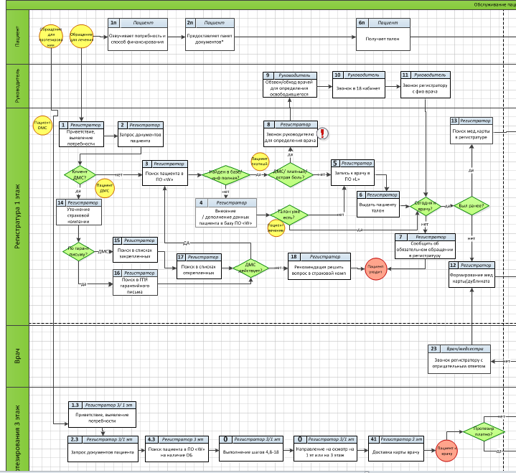

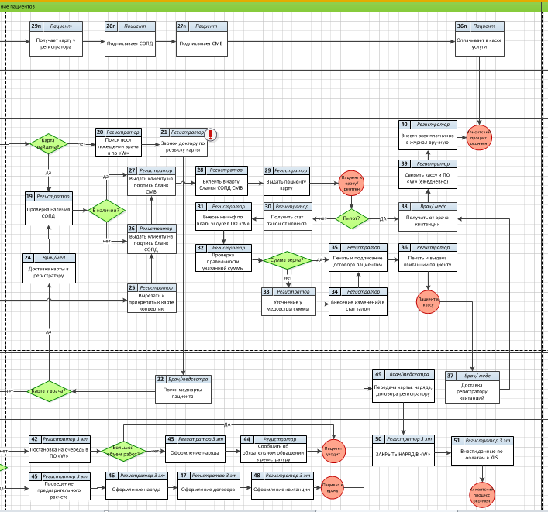
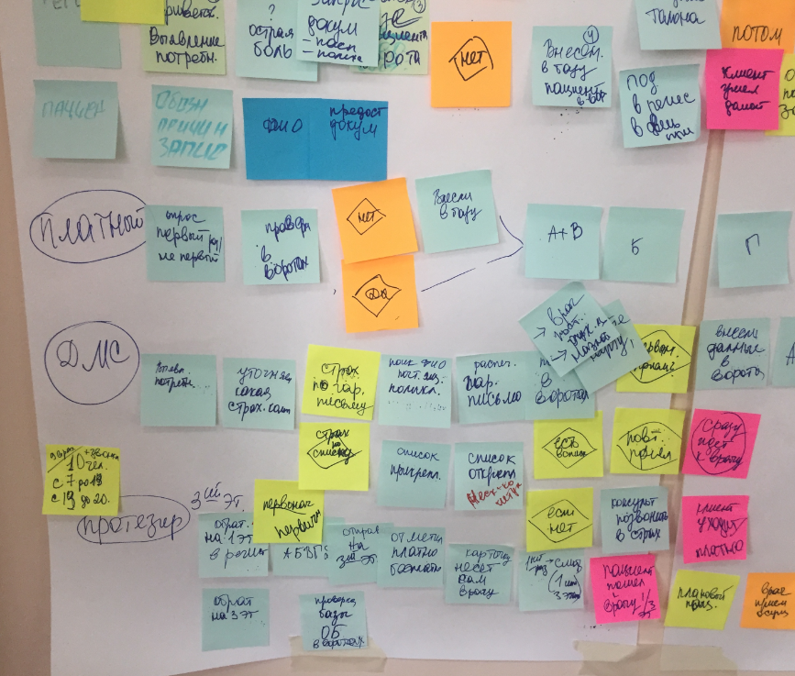
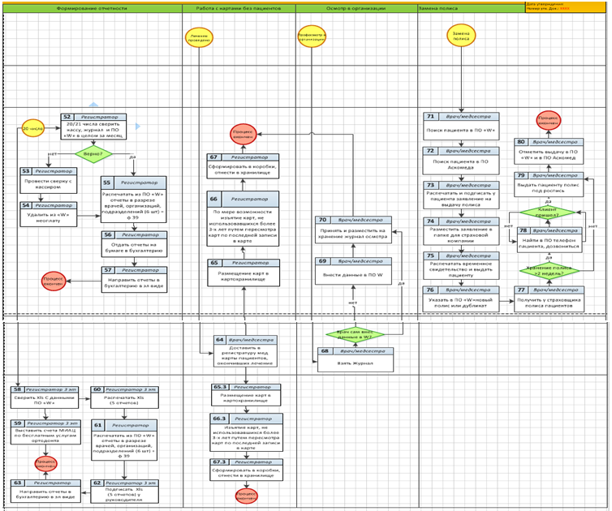
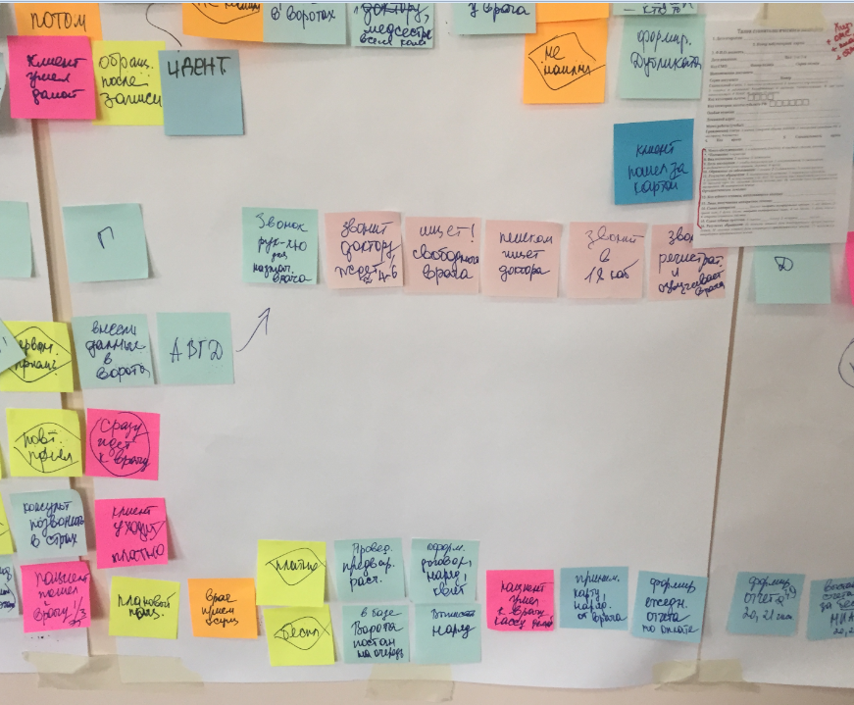
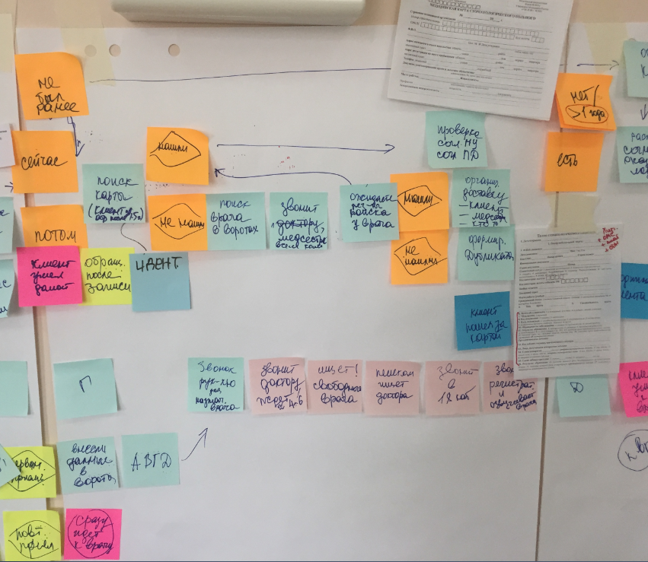
Описание процесса на детальном уровне (MIFA)
Визуально графическое изображение последовательности шагов процесса
З регистратуры

Slide 14
Результаты замеров показателей (более 2 недель)
Время ожидания (по медиане) – 46 сек, при этом min 4 сек, max 9 мин 02 сек
Время обслуживания (по медиане) – 3 мин.10сек, при этом min 7 сек, max 10 мин 41 сек
Из 220 замеров доля пациентов, превышающих значение медианы:
времени ожидания - 63%
времени обслуживания – 36%

Slide 15
Изменение проблематики
Результаты замеров показателей
Процесс не стабилен (высокая вариативность)
Длительные шаги процесса:
Поиск карты (отсутствующей в картохранилище)
Поиск гарантийного письма/в списках ДМС
Внесение/ дополнение данных пациента в ПО
Определение врача для пациента ДМС/платного
Команда приняла решение о внесении изменений в проблематику и цель проекта
Высокая вариативность процесса обслуживания пациента от момента входа в больницу до момента записи на прием/получения карточки от 1 минуты до 20 мин, что находит отражение в 30% устных жалоб со стороны пациентов на регистратуру от их общего количества.

Slide 16
Этап «Совершенствование». Выработанные решения
 | 86
IT решения | 19
Удовлетворенность пациентов | 18
Работа с картами | 15
Обучение регистраторов | 8
Формирование отчетности | 5
Удовлетворенность персонала | 4
Персонал регистратуры | 4
Оптимизация рабочего времени | 4
Информация для пациентов | 4
Поиск врача по платным услугам | 3
Страховые компании | 2
8 - выполнено в ходе выработки мероприятий
5 - на стадии пилотирования
36 - в работе
5 - решение в 2019 г.
32 - на обсуждении

Slide 17
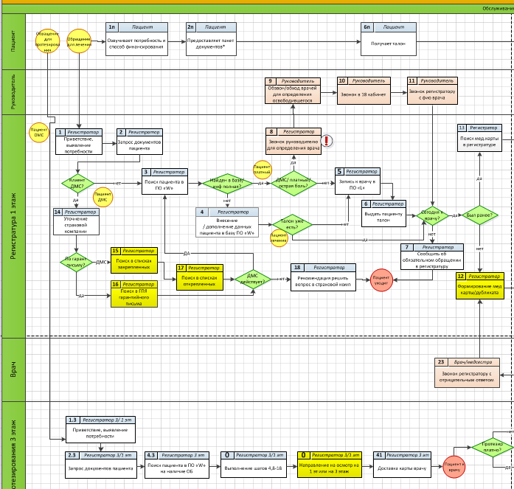
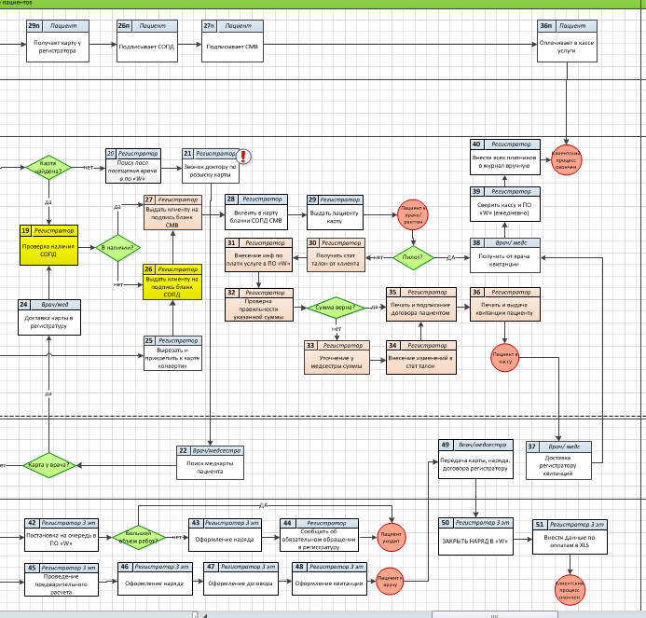
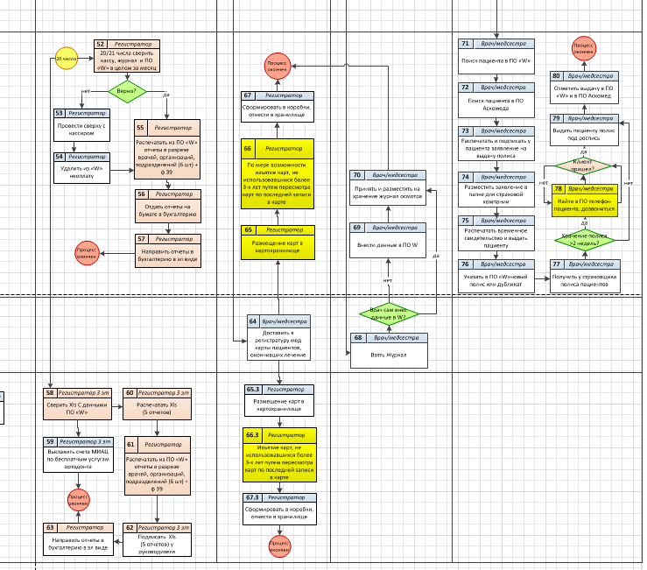
Схема целевого процесса
Предложение по исключению 21 шага процесса
Предложение по оптимизации 11 шагов процесса:

Slide 18
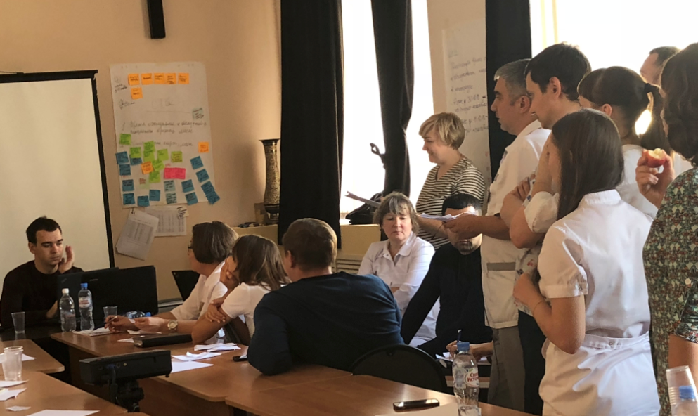
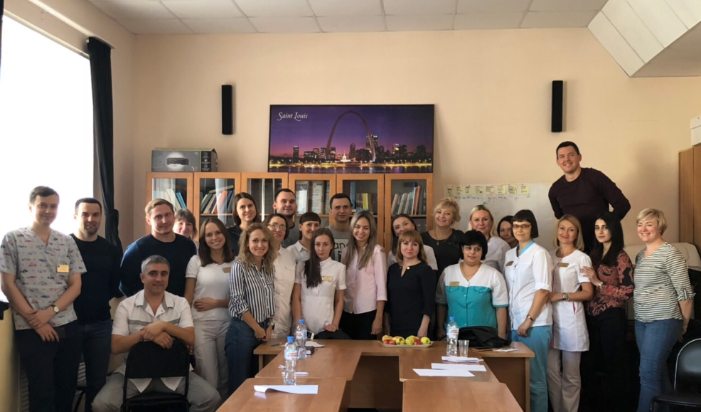
повышение уровня вовлеченности персонала
повышение уровня обученности персонала
командообразование
Результаты сотрудничества
Проведена диагностика (92 участника)
выявлены зоны роста, определены направления для улучшений
сформирован перечень мероприятий
Проведено обучение постановки задач по SMART (17 участников)
дана теоритическая часть
отработана практическая часть с участниками тренинга
постсопровождение отработки новых навыков
Проведено обучение подаче обратной связи (17 участников)
дана теоритическая часть
отработана практическая часть с участниками тренинга
постсопровождение отработки новых навыков
Проведен мастер-класс «Работа в команде» (24 участника)
выявлены западающие зоны взаимодействия внутри команды и пути их устранения
Проведено обучение DMAIC (17 участников)
дана теоритическая часть
отработана практическая часть с участниками тренинга
Реализация проекта «Обслуживание пациента в регистратуре»:
выявлены «болевые точки» процесса, выработаны решения по их устранению
участие в реализации приоритетного проекта «Создание новой модели медицинской организации, оказывающей первичную медико-санитарную помощь», утвержденного президиумом Совета по стратегическому планированию от 26.07.2017

Slide 19

Дальнейшие шаги
Проектная команда:
Реализация выработанных решений с определением сроков и ответственных лиц
Проведение пилота
Обучение и внедрение 5 С в регистратуре
Эксперты Сбербанка:
Оказание методологической помощи при составлении СОП, скриптов
Обучение фазе «Контроль»
Дополнительное обучение регистраторов «5С»
Составление плана контроля процесса

